Slide 1
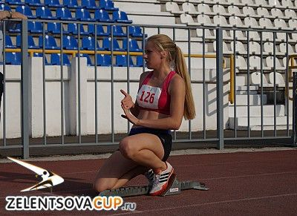
Легкая атлетика
Виды легкой атлетики.
К уроку в 5 классе.
Учитель физической культуры МБОУ ТЭЛ
Ульянова Т.А., мастер спорта

Slide 2
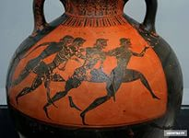
Легкая атлетика – это один из основных и наиболее массовых видов спорта. Еще в глубокой древности легкоатлетические упражнения проводились с целью физической подготовки и для проведения состязаний. Но, принято считать, что история лёгкой атлетики началась с соревнований в беге на олимпийских играх Древней Греции (776 год до нашей эры).
Основой легкой атлетики являются естественные движения человека. Современная легкая атлетика объединяет такие спортивные дисциплины как: ходьба, бег, прыжки, метание.
Каждый из них, в свою очередь, подразделяется на разновидности.

Slide 3
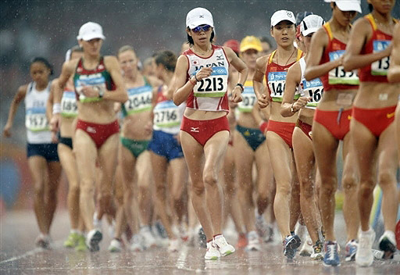
Спортивная ходьба
Спортивная ходьба - это легкоатлетический вид, который отличается от бега тем, что отсутствует фаза «полета», то есть спортсмен не отрывается обеими ногами от земли — одна или обе ноги всегда должны иметь контакт с поверхностью, ноги должны быть выпрямлены в колене, их не нужно поднимать слишком высоко над поверхностью дорожки. Надо стараться выполнять перекатывающиеся движения ступнями с пятки на носок. В момент ходьбы шаги должны быть широкими, а руки обязательно согнутыми в локтях.

Slide 4
Рекорды в спортивной ходьбе
Спортивная ходьба подразделяется на дисциплины: 20 км (мужчины и женщины) и
50 км (только мужчины).
 | 20 км |  |  |  | 50 км
Мужчины | Владимир Канайкин | 2007 год | Россия | 1:17.16 | Диниз Йоханн | 2014 год | Франция | 3:32.33
Женщины | Елена Лашманова | 2012 год | Россия | 1:25.02
На последних летних Олимпийских играх-2012 в Лондоне в спортивной ходьбе отличились российские спортсмены.
У мужчин на дистанции 50 км 1 место занял Сергей Кирдяпкин.
У женщин «золото» взяла Елена Лашманова с мировым рекордом, а «серебро» - Ольга Каниськина.

Slide 5
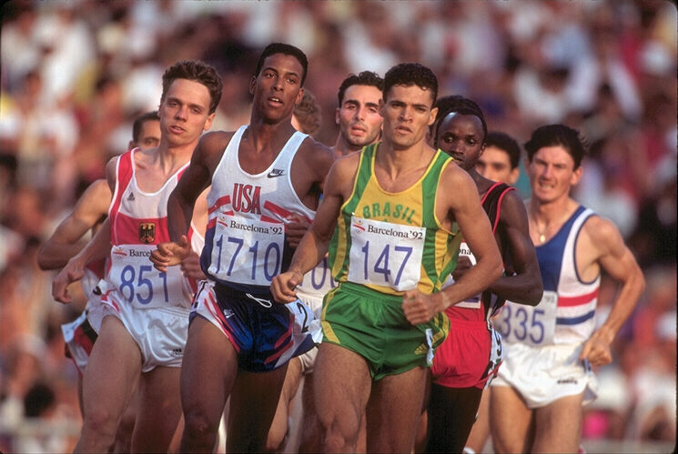
Бег
Бег – это один из способов ускоренного передвижения человека, который отличается от ходьбы наличием «фазы полёта», то есть отрыва от поверхности земли обеими ногами.
Соревнования по бегу — один из самых старых видов спорта, по которым были утверждены официальные правила соревнований, и были включены в программу с самых первых олимпийских игр 1896 года. Для бегунов важнейшими качествами являются: способность поддерживать высокую скорость на дистанции, выносливость (для средних и длинных), скоростная выносливость (для длинного спринта), реакция и тактическое мышление.

Slide 6
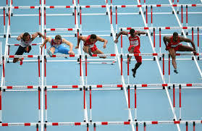
Барьерный бег

Slide 7
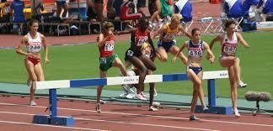
Бег с препятствиями

Slide 8
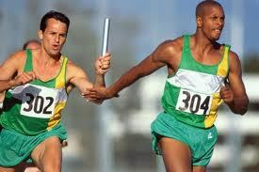
Эстафетный бег

Slide 9
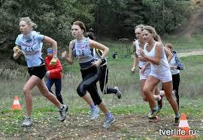
Кросс

Slide 10
Рекорды в беге
Дистанция |  | Имя | Год | Страна | Результат
короткие | 100 | Флоренс Гриффит-Джойнер | 1988 | США | 10,49с
 | 200 | Флоренс Гриффит-Джойнер | 1988 | США | 21,34с
 | 400 | Марита Кох | 1985 | ГДР | 47,60с
средние | 800 | Ярмила Кратохвилова | 1983 | Чехословакия | 1м 53,28с
 | 1000 | Светлана Мастеркова | 1996 | Россия | 2м 28,98с
 | 1500 | Сю Юнься | 1993 | КНР | 3м 50,46с
длинные | 5000 | Тирунеш Дибаба | 2008 | Эфиопия | 14м 11,15с
 | 10000 | Ван Юнся | 1993 | КНР | 29м 31,78с
Эстафета | 4 х 100 | Команда США | 2012 | США | 40,82с
 | 4 х 400 | Команда СССР | 1988 | СССР | 3м 15,17с
Бег с барьерами | 100 м | Йорданка Донкова | 1988 | Болгария | 12,21с
 | 400 м | Юлия Печёнкина | 2003 | Россия | 52,34с
Бег с препятствиями | 3000 м | Гульнара Галкина-Самитова | 2008 | Россия | 8м 58,81с
Дистанция |  | Имя | Год | Страна | Результат
короткие | 100 м | Усэйн Болт | 2009 г | Ямайка | 9,58с
 | 200 м | Усэйн Болт | 2009 г | Ямайка | 19,19с
 | 400 м | Майкл Дуэйн Джонсон | 1999 г | США | 43,18с
средние | 800 м | Дэвид Рудиша | 2012 | Кения | 1м 40,91с
 | 1500 м | Хишам Эль Герруж | 1998 | Марокко | 3м 26с
длинные | 5000 м | Бейеч Кенениса Бекеле | 2004 | Эфиопия | 12м 37,35с
 | 10000 м | Бейеч Кенениса Бекеле | 2005 | Эфиопия | 26м 17,53с
марафон | 42 км 195 м | Деннис Киметто | 2014 | Кения | 2ч 2м 57с
эстафета | 4 х 100 м | Команда Ямайка | 2012 | Ямайка | 36,84с
 | 4 х 400 м | Команда США | 1993 | США | 2м 54,29с
Бег с барьерами | 110 м | Арис Мерритт | 2012 | США | 12,80с
 | 400 м | Кевин Янг | 1992 | США | 46,78с
Бег с препятствиями | 3000 м | Саиф Шахин | 2004 | Катар | 7м 53,63с
Бег подразделяется на следующие дисциплины: короткие (100, 200, 400 м), средние (800 и 1500 м), длинные (5000 и 10 000 м) и сверхдлинные дистанции (марафонский бег - 42 км 195 м), эстафетный бег (4 х 100 и 4 х 400 м), бег с барьерами (100 м - женщины, 110 м - мужчины, 400 м - мужчины и женщины) и бег с препятствиями (3000 м).
Женщины
Мужчины

Slide 11
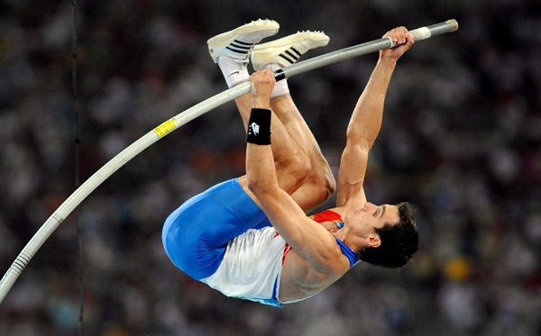
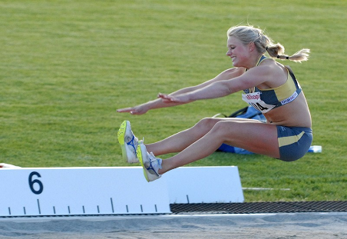
Прыжки (легкоатлетические)
Прыжки (легкоатлетические) - это упражнения, которые требуют проявления скорости и силы в непродолжительное время, но с максимальными мышечными усилиями.
Прыжки сочетают в себе следующий набор движений: разбег, отталкивание и полет. С помощью прыжков и прыжковых упражнений эффективно развиваются такие физические качества, как сила, быстрота, ловкость и гибкость.

Slide 12
Рекорды в прыжках
По своим задачам прыжки различаются на: а) вертикальные – прыжки с преодолением вертикального препятствия – планки с целью прыгнуть выше (прыжки в высоту и прыжки с шестом); б) горизонтальные – прыжки с целью прыгнуть дальше (прыжки в длину и тройной прыжок).
 |  | Мужчины |  |  |  | Женщины
Вертикальные прыжки | Прыжок в высоту | Хавьер Сотомайор | 1993 | Куба | 2,45м | Стефка Костадинова | 1987 | Болгария | 2,09м
 | Прыжок с шестом | Сергей Бубка | 1993 | Украина | 6,15м | Елена Исинбаева | 2009 | Россия | 5,06м
Горизонтальные | Прыжок в длину | Майк Пауэлл | 1991 | США | 8,95м | Галина Чистякова | 1988 | СССР | 7,52м
 | Тройной прыжок | Джонатан Эдвардс | 1995 | Велико-британия | 18,29м | Инесса Кравец | 1995 | Украина | 15,50м

Slide 13
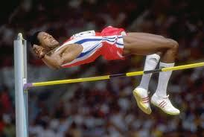

Slide 14
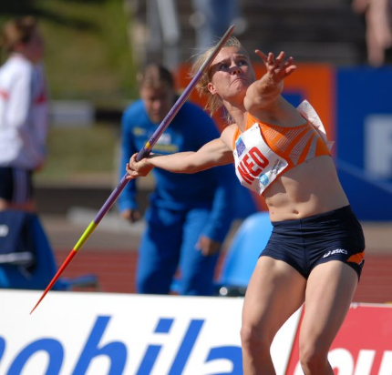
Метание
Метание – это легкоатлетическое упражнение, целью которого является придание спортсменом-метателем снаряду наибольшей скорости вылета. Дальность полета снаряда зависит также от правильного направления его и от сопротивления воздуха. Форма легкоатлетических снарядов очень отличается друг от друга, поэтому и удержание их в руке спортсмена также различно. А это влияет на условия метания и техники его выполнения. Можно выделить такие основные фазы в метании, как: разбег (или раскручивание снаряда), финальное усилие при выпуске снаряда и сохранение равновесия спортсмена.

Slide 15
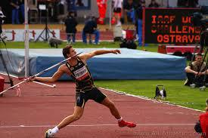
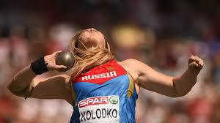
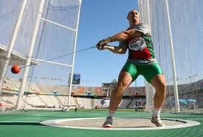

Slide 16
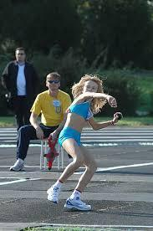
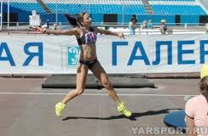
Метание гранаты и метание мяча (школьная программа)

Slide 17
Рекорды в метании
Дисциплина | Имя | Год | Страна | Результат
Толкание ядра | Рэндольф Барнс | 1990 | США | 23,12 м
Метание диска | Юрген Шульт | 1986 | ГДР | 74, 08 м
Метание копья | Ян Железны | 1996 | Чехия | 98,48 м
Метание молота | Юрий Седых | 1986 | Россия | 86,74 м
К легкоатлетическим метаниям относятся толкание ядра, метание диска, копья и молота.
Дисциплина | Имя | Год | Страна | Результат
Толкание ядра | Наталья Лисовская | 1987 | Россия | 22,63м
Метание диска | Габриеле Райнш | 1988 | ГДР | 76,80м
Метание копья | Барбора Шпотакова | 2008 | Чехия | 72,28м
Метание молота | Анита Влодарчик | 2014 | Германия | 79,58м

Slide 18
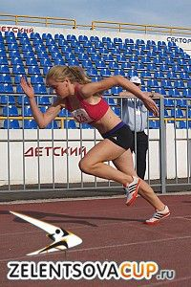
Спасибо за внимание!
Удачи в легкой атлетике!

